Slide 1
운영체제 프로젝트
이름 : 최승표
학번 : 20175101
지도교수님 : 오동익 교수님

Slide 2

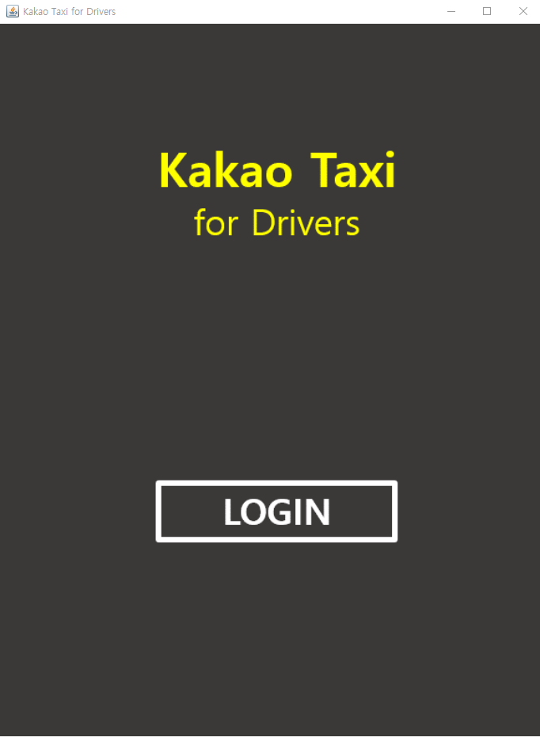
Kakao Taxi
PART1
개발 언어 : JAVA
기간 : 2019.05~2019.06
네트워크를 사용하여 서버 구축
소켓통신을 이용한 메시지 전달
손님과 기사가 서버를 통하여 택시를 호출하고 호출을 수락, 거절하는 프로그램

Slide 3
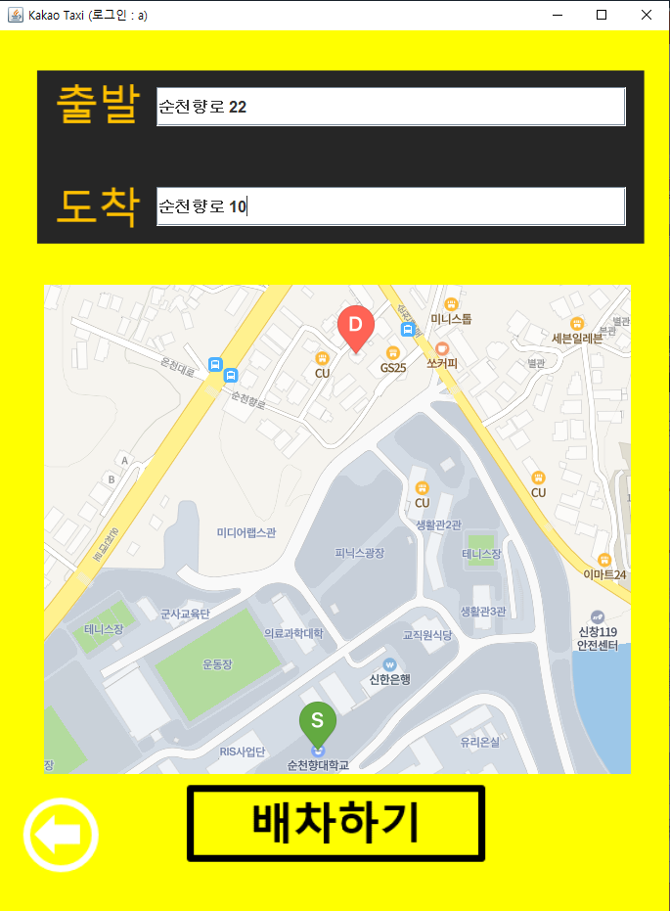
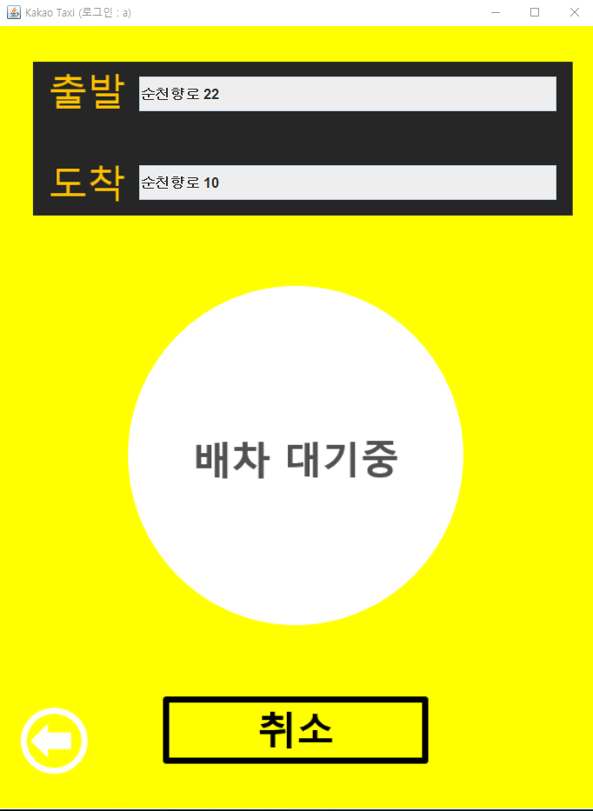

Kakao Taxi for Customer
PART1
로그인 후 택시를 탈 출발 지점과 목적지를 입력
배차 버튼을 누르면 일정 거리 안에 있는 기사들에게 호출
취소 : 지도화면
호출받은 기사들 중 콜을 수락하면 배차 완료

Slide 4
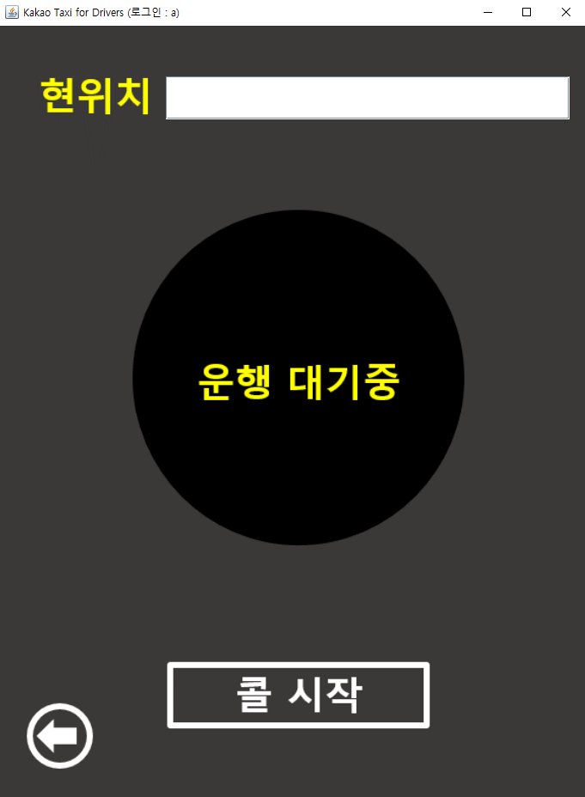
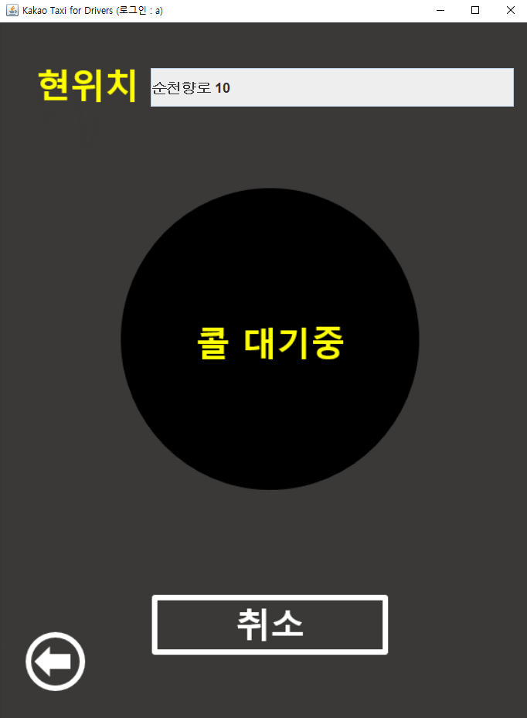
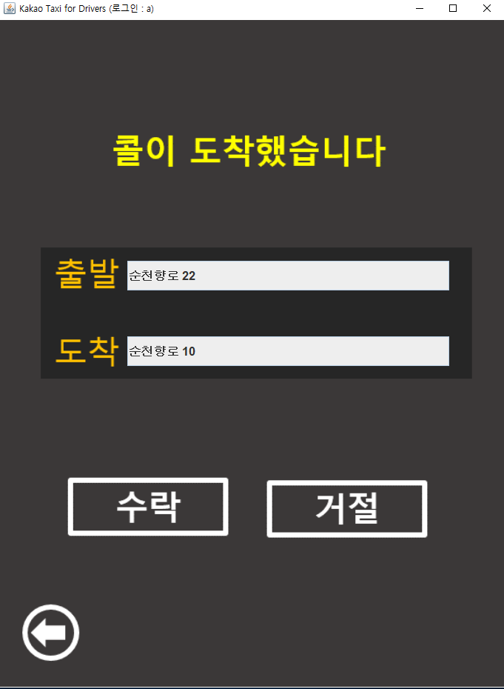
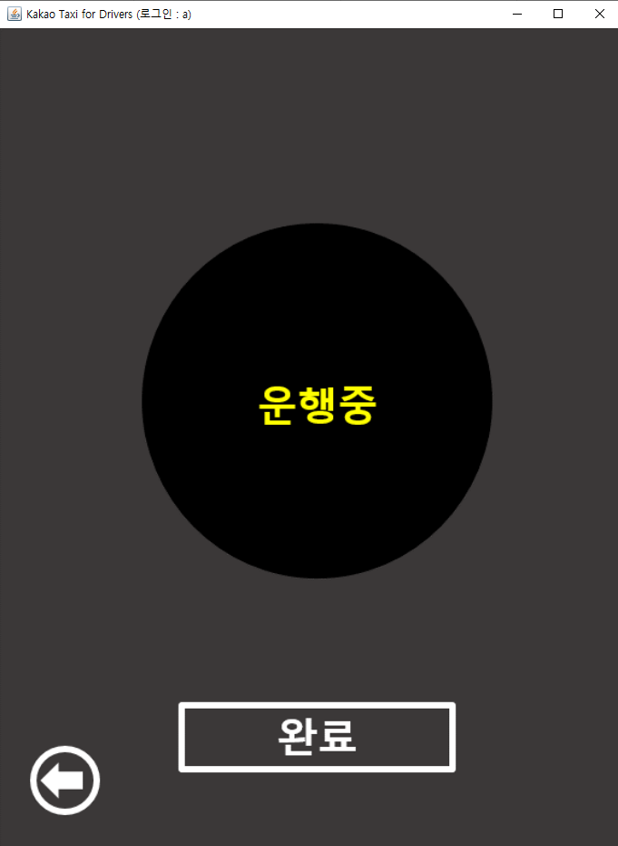
Kakao Taxi for Driver
PART1
로그인 후 현재 기사의 위치를 입력
콜을 시작한 후 손님들의 호출을 대기
현위치에서 일정 거리 안의 손님이 호출을 하면 콜이 도착
수락 : 손님과 연결
거절 : 콜 대기
예약을 받은 후에 오는 호출은 무시
완료 : 운행 대기

Slide 5
NAVER MAP API
PART1
네이버 지도 API를 사용하여 주소를 위치로 변환
변환된 위치로 출발 지점과 도착 지점의 지도를 생성
배차하기 버튼을 누르면 출발 지점에서 일정 거리 안에 있는 기사들을 호출

